Slide 1
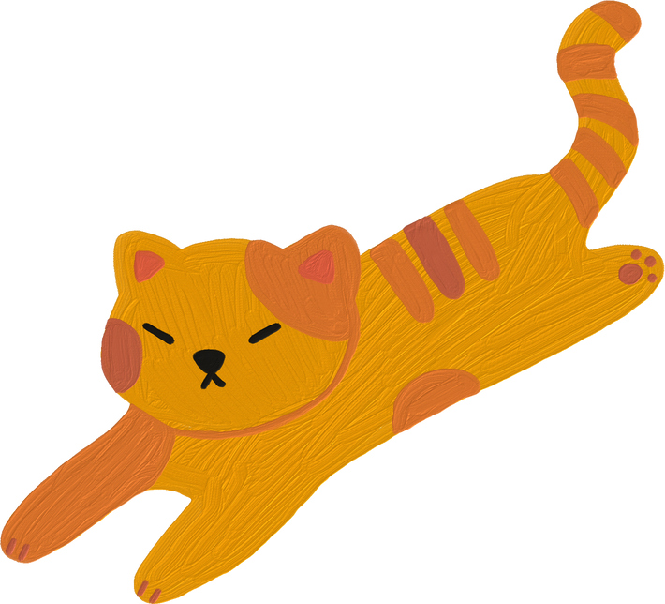
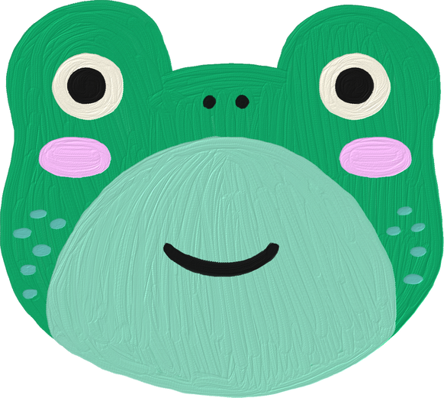
CHÀO MỪNG CÁC EM ĐẾN VỚI BÀI HỌC NGÀY HÔM NAY!

Slide 2
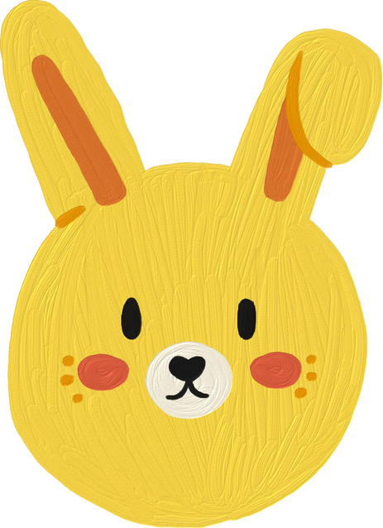




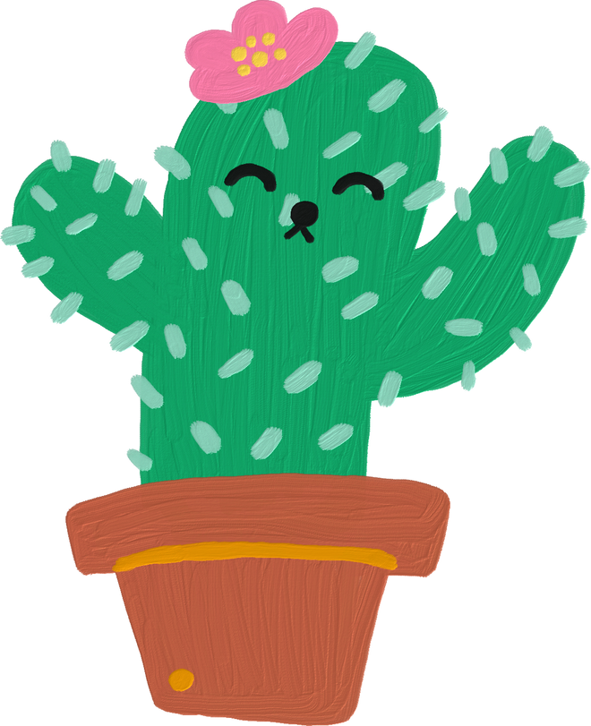
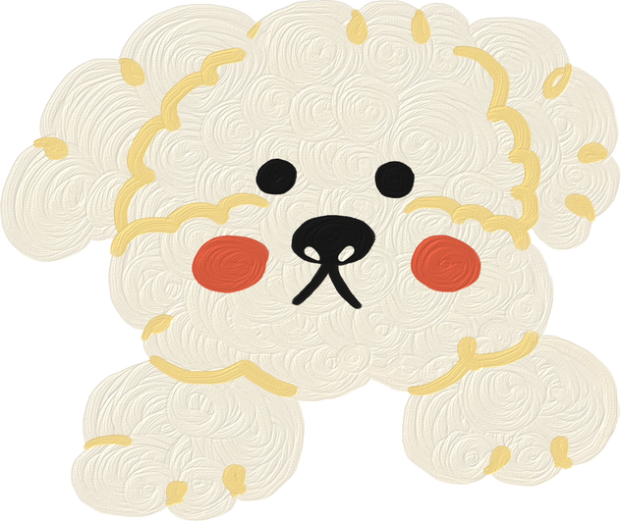
BÀI 24
Góc sáng tạo
THÔNG ĐIỆP TỪ LOÀI CHIM

Slide 3



1. Hãy thay lời một chú chim nhỏ, viết 4 – 5 câu nhắn nhủ những điều chim muốn nói tới mọi người.
GỢI Ý:
    Các loài chim chúng tôi rất có ích.
    Hãy bảo vệ các loài chim (cho chim ăn, vui chơi cùng đàn chim, không bắn chim, không phá tổ chim,…)

Slide 4
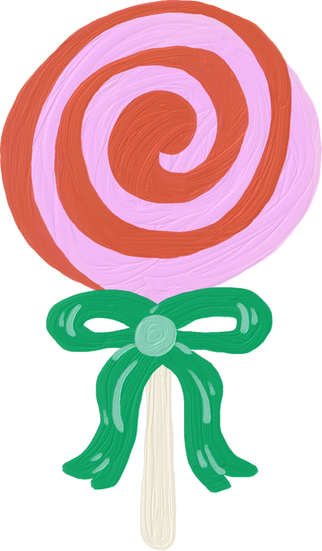
2. Làm một chú chim theo hướng dẫn dưới đây. Viết (hoặc dán) lời chim muốn nói lên đó.
(1) Vật liệu: bìa giấy hoặc lá dừa, dài khoảng 45 xăng – ti – mét, rộng 5 xăng – ti – mét.
45 cm x 5 cm

Slide 5
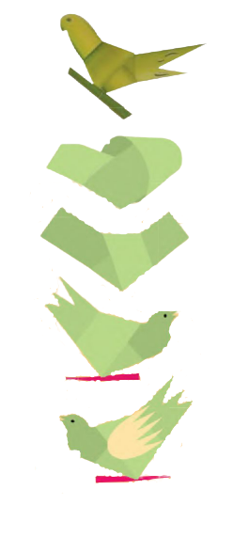
2. Làm một chú chim theo hướng dẫn dưới đây. Viết (hoặc dán) lời chim muốn nói lên đó.
(2). Luồn hai đầu mảnh bìa vào nhau, giống như buộc dây.
(3). Nhìn mẫu (con chim a), dùng kéo tạo thành đầu, mỏ và đuôi chim

Slide 6
2. Làm một chú chim theo hướng dẫn dưới đây. Viết (hoặc dán) lời chim muốn nói lên đó.
(4). Dùng bút dạ màu hoặc cắt giấy màu tạo thành mắt chim.
(5). Nhìn mẫu (con chim b), cắt thêm đôi cánh, dán hai bên thân chim.

Slide 7
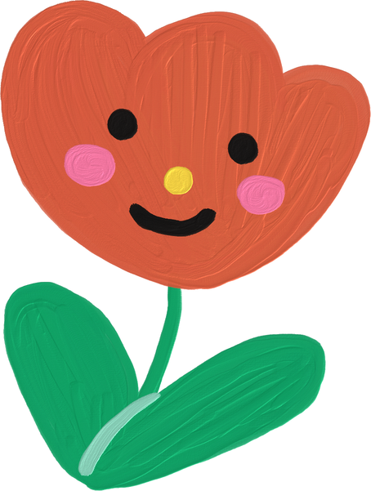
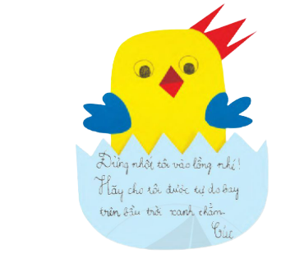
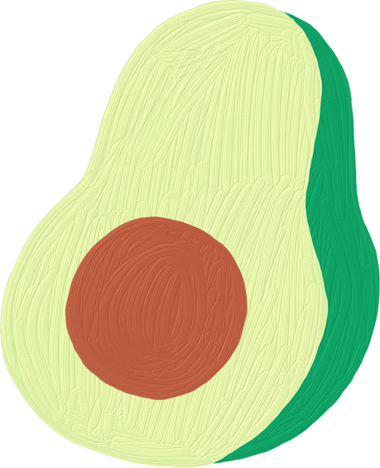

Em cũng có thể cắt, dán một con chim theo cách sau và viết lời chim muốn nói lên thân chim

Slide 8
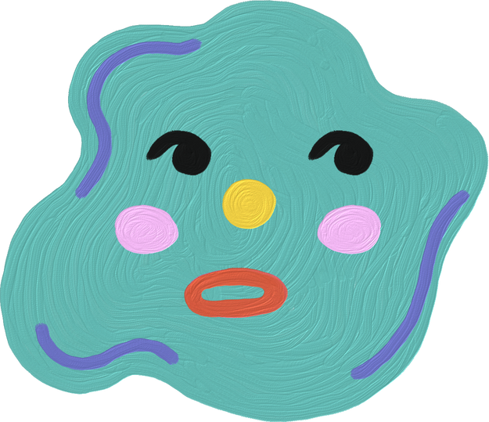
3. Trưng bày, giới thiệu và bình chọn những sản phẩm đẹp, có lời viết hay.

Slide 9
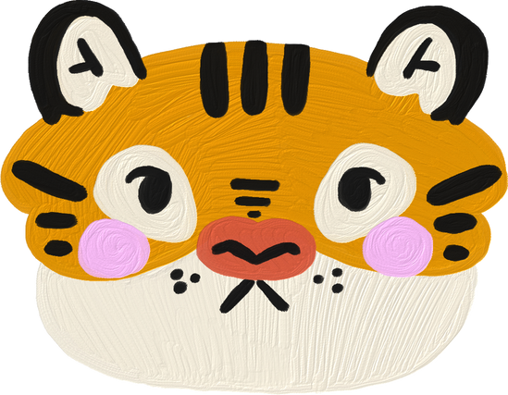



BÌNH CHỌN CÁC SẢN PHẨM ẤN TƯỢNG

Slide 10





TỰ ĐÁNH GIÁ
Sau Bài 23 và Bài 24, em đã biết thêm những gì, đã làm thêm được những gì?

Slide 11
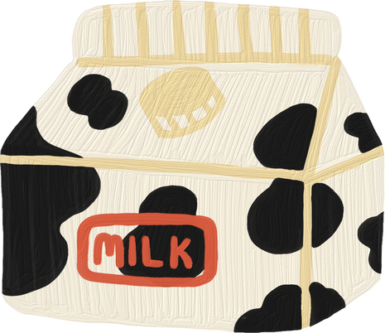

BÀI 23
Hiểu được nội dung các bài đọc
Luyện viết chữ hoa T
Luyện nói đưa ra lời hướng dẫn
Luyện tập với câu hỏi Ở đâu?
Đọc truyện, sách, báo về loài chim

Slide 12
BÀI 24
Hiểu được nội dung các bài đọc
Luyện viết chữ hoa U, Ư
Luyện nói và đáp lời đồng ý, từ chối
Làm các sản phẩm mang thông điệp bảo vệ loài chim
Đọc chuyện, sách, báo về loài chim

Slide 13
Hãy tự đánh giá theo bảng dưới đây:
Đã biết những gì?
a. Các chữ hoa T, U, Ư
b. Câu hỏi Ở đâu?
c. Đồng ý và từ chối
d. Hướng dẫn hoạt động
e. Truyện, thơ, văn miêu tả, tranh ảnh về loài chim
Đã làm được những gì?
a. Viết các chữ hoa T, U, Ư
b. Hỏi và trả lời câu hỏi Ở đâu?
c. Nói và đáp lời đồng ý, lời từ chối
d. Làm sản phẩm mang thông điệp bảo vệ loài chim theo hướng dẫn
e. Quan sát, nhận xét và viết về đồ vật, đồ chơi hình loài chim hoặc tranh ảnh loài chim.

Slide 14
CỦNG CỐ, DẶN DÒ

Slide 15
HẸN GẶP LẠI CÁC EM
TRONG BÀI HỌC SAU!

